Slide 1

HIDROLIPOCLASIA

Slide 2
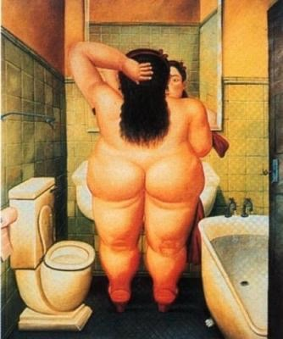
Botero exalta la “belleza” de la obesidad

Slide 3
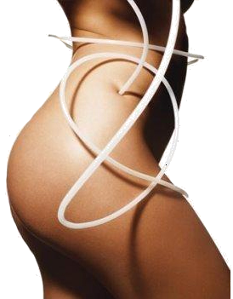


Slide 4
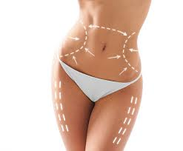
La Lipoescultura es la técnica estética Europea más moderna. Dicho método fue inventado en Italia durante la década de los 70 por un ginecólogo y posteriormente, retomado en Francia por un cirujano plástico. A partir de 1980 se difundió a otros Países, donde fue vista como el recurso ideal para acabar con la obesidad.

Slide 5
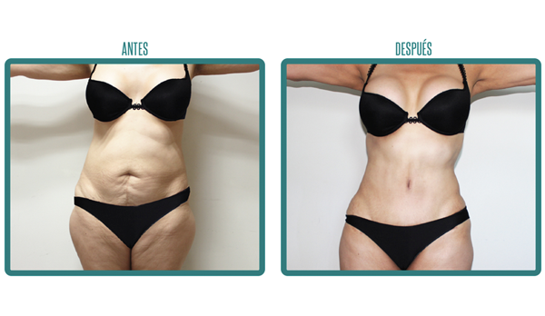
Se conoce como "la cirugía sin bisturí", no hay cirugía plástica, pero moldea el cuerpo a la
vez que elimina los volúmenes de grasa que lo desfiguran. Esta técnica, es la alternativa ideal,
que elimina los problemas de la Liposucción tradicional.

Slide 6
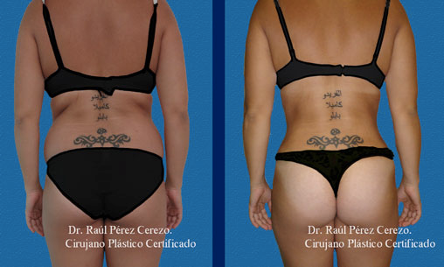
.
La Lipoescultura está indicada para personas que teniendo un peso aparentemente "normal",
no consiguen eliminar pequeñas acumulaciones de grasa,
ni con el ejercicio físico, ni con severas y sacrificadas dietas alimenticias. Vemos que en la edad avanzada, el sobrepeso, e incluso la obesidad no son obstáculo para recurrir,
en forma exitosa, a la Lipoescultura.

Slide 7
La Hidrolipoclasia etimológicamente es:
Hidro - Agua
Lipo - Grasa
Clasia - Ruptura
Ruptura de la grasa mediante la acción del agua. En realidad se utiliza una solución hipotónica COMBINADA CON DERMOBES que puede contener a su vez sustancias lipolíticas para acelerar y asegurar el proceso. Una vez infiltrados los depósitos de grasa con la solución se puede aplicar ultrasonido sobre la zona a tratar.

Slide 8
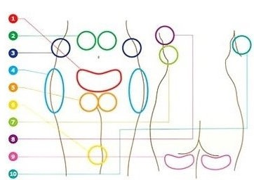
En que zonas se puede realizar la hidrolipoclasia
Es recomendada para zonas como:
Abdomen bajo y alto
Flancos
Piernas
Brazos
Conejos etc.

Slide 9
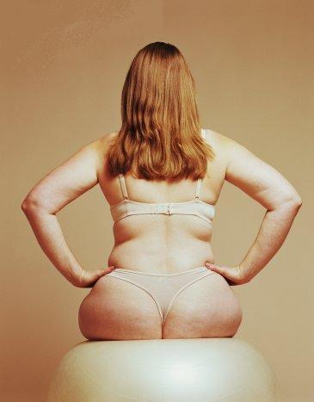
Cuantas sesiones se deben hacer de hidrolipoclasia?
El número de sesiones que usted se debe hacer depende de la adiposidad, por lo general en la zona tratada, usted puede disminuir entre 2 a 5 cm lo que significa que es un tratamiento muy efectivo para no ser quirúrgico. Usted lo que encontrara con nosotros es tener una excelente atención y supervisión del tratamiento por expertos.

Slide 10
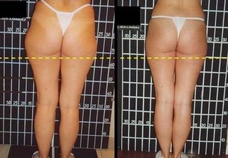
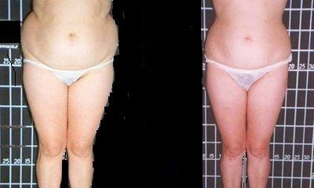
RESULTADOS HIDROLIPOCLASIA
ANTES
DESPUES
ANTES
DESPUES

Slide 11
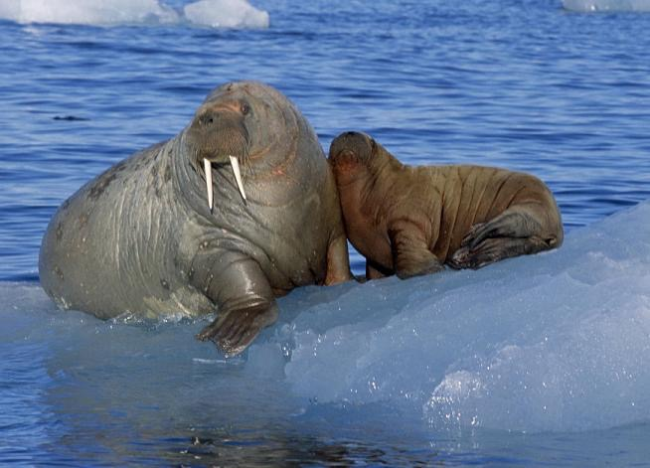
Y la hidrolipoclasia ?
Esta se efectúa en el panículo adiposo, que es la capa grasa que se encuentra por debajo de la piel y que en otras especies animales sirve para aislar del frío y en épocas de escasez de comida, funciona como fuente de adquisición de alimentos energéticos substituyendo de manera eficaz a los glúcidos o hidratos de carbono.

Slide 12
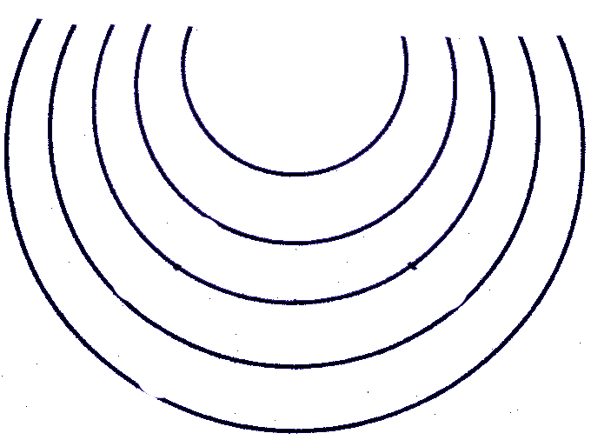
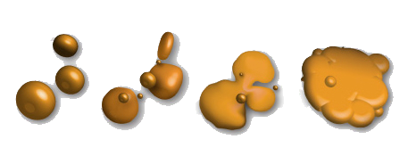
Representación microscópica
1 2 3 4
1.- Célula grasa normal, previa a tratamiento
2.- Durante el tratamiento la actividad molecular de la solución hipotónica se trasmite a la membrana celular de la célula grasa.
3.- Se destruye la membrana de la célula licuando la grasa y liberándola.
4.- La grasa liberada se integra a vías circulatorias linfáticas y hemáticas y se redistribuye o se metaboliza, aunque pequeñas porciones pueden ser excretadas..

Slide 13


Slide 14
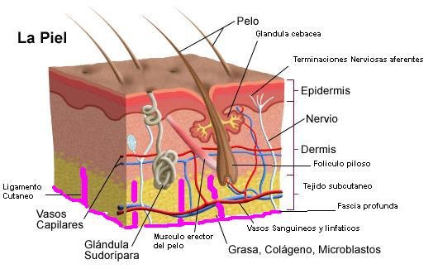
Piel y Panículo Adiposo

Slide 15
Concepto de piel
La piel es la frontera del organismo con el medio externo. Su función primordial es la adaptación y la conexión del individuo con el medio ambiente. Se considera el órgano de mayor superficie (puede alcanzar entre 1`2 -2 m2) y es también el órgano de mayor peso ya que puede llegar a pesar hasta 4Kg. La piel difiere de una región a otra, hay zonas más gruesas como las plantas de los pies y las palmas de las manos; y hay zonas más finas que constituyen los párpados, los pliegues o superficies de flexión y extensión.

Slide 16

Funciones de la Piel
1) PROTECCION:
Protege nuestro cuerpo del mundo exterior. Por ejemplo de los traumatismos.
2) TERMOREGULACION:
Regula la temperatura constante de 37 grados que el individuo necesita.
3) SENSIBILIDAD:
Por esta función es que sentimos calor, frío, etc.
4) DEPOSITO:
Es un reservorio de múltiples sustancias como: minerales, sustancias grasas, sustancias orgánicas, hormonas, vitaminas, etc...

Slide 17
5) EMUNTORIO:
Es la eliminación de distintas sustancias a través del sudor y la secreción sebácea.
6) ANTIMICROBIANA:
Es la primera gran defensa del organismo y actúa como una barrera natural. Si esta barrera se rompe se producen las infecciones.
7) MELANOGENA O DE PIGMENTACION:
En la capa basal de la epidermis se encuentran las células melanogenas, que producen la melanina, que es la que da las distintas tonalidades a la piel. Es así que tenemos las distintas razas:
Raza Blanca: Menos melanina y menos protección.
Raza Amarilla:
Raza Negra: Mas melanina y mas protección.
Estos pigmentos nos protegen de los rayos solares. Los albinos no tienen pigmentos, por ello deben evitar el sol, que les producirán quemaduras importantes y pueden derivar en cáncer de piel. La pigmentación se intensifica en el verano y disminuye en el invierno. Las pieles blancas y sensibles de personas rubias, pelirrojas y de los niños, se debían proteger con bronceadores en el verano que contengan filtro y pantalla solar

Slide 18
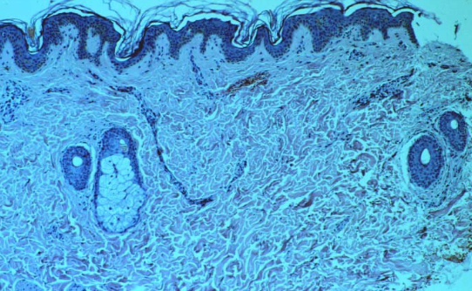
Estrato córneo
Dermis

Slide 19
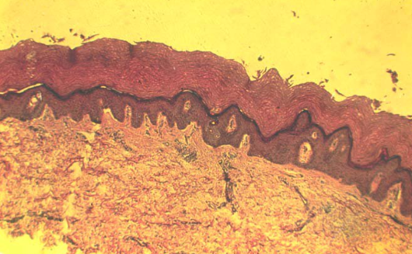
Estrato córneo
Panículo adiposo

Slide 20
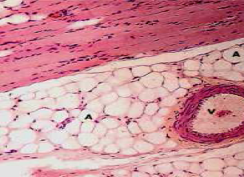
A – Adipocito
B – Vaso sanguíneo

Slide 21
Existen dos formas histológicas de aumento de volumen corporal por depósito de grasa:
Hipertrofía es un tejido con la cantidad normal de células pero muy aumentadas de volumen por el depósito de grasas en su citoplasma.
- Hiperplasia es un tejido en el que la cantidad de células se encuentra aumentada a partir de lipoblastos embrionarios que por algún estímulo han logrado desarrollarse hasta constituir células adultas normales.

Slide 22
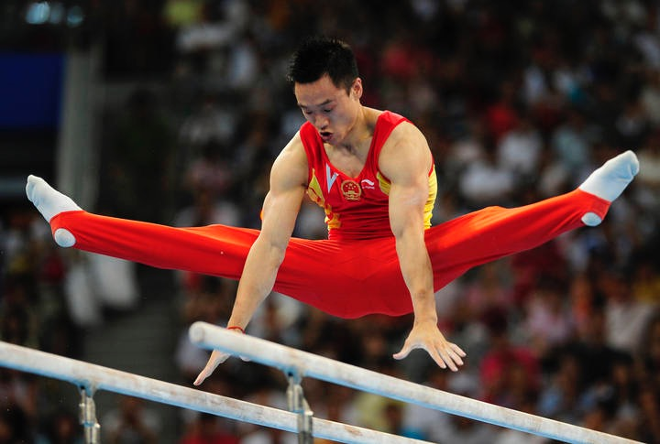
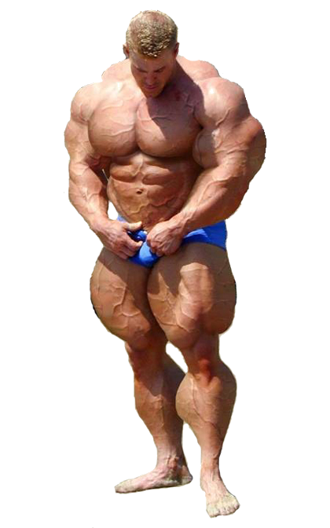
En la imagen superior un gimnasta con su masa muscular normal, a la derecha un individuo con la totalidad de la masa muscular hipetrófica por ejercicio inmoderado.

Slide 23
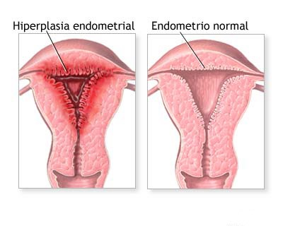
En estas imágenes se muestra como el endometrio de la izquierda tiene más volumen por aumento del número
De células, lo cual puede ser peligroso tratándose de este tipo de tejidos.

Slide 24
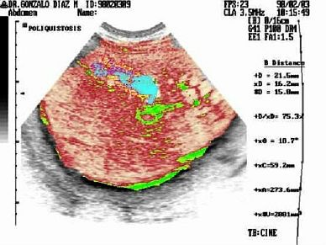
Piel
Cavidad abdominal
Ecografía de cavidad abdominal utilizando resonancia magnética en la que se observa el espesor de la piel.

Slide 25
HIDROLIPOCLASIA

Slide 26
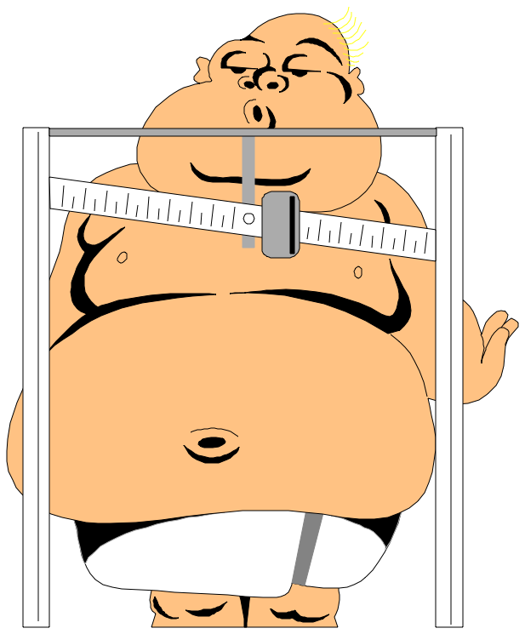
Lo que la hidrolipoclasia NO ES:
Un tratamiento para la obesidad, ésta es un complejo metabólico sistémico derivado de alteraciones multifactoriales (Genética, endócrina, de hábitos alimenticios, psicológica, psiquiátrica, sedentarismo, etc.) y no debe esperarse que con el sólo hecho de tratar áreas específicas de acúmulo de grasa se ha tratado la totalidad del problema. El manejo de la lipoescultura sin bisturí conlleva la participación de un especialista en nutrición para el adecuado cambio de hábitos alimenticios y en su caso, la colaboración de diferentes especialidades médicas.

Slide 27
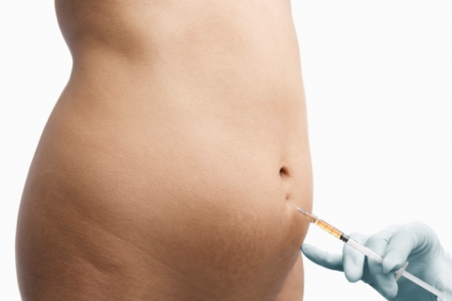

ES ABSOLUTAMENTE INDISPENSABLE QUE SEA REALIZADO EN CONSULTORIO Y CON UN MEDICO BIEN CAPACITADO EN LA TECNICA DE APLICACIÓN PARA EVITAR ERRORES Y EFECTOS INDESEABLES

Slide 28

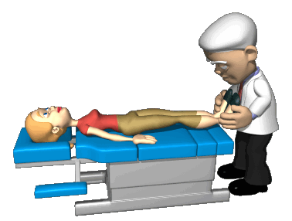

Slide 29
Historia clínica sistémica
Exámenes Paraclinicos
Determinar en lo posible la causa de la obesidad
Determinar elegibilidad de los pacientes y de manera honesta proponer
Hidrolipoclasia.
Plantear precio del tratamiento.
Recalcar la importancia de no suspender o posponer los tratamientos.

Slide 30

la grasa que se ubica en la parte profunda del abdomen (entre los intestinos) y la pericardica (alrededor del corazón) no se puede eliminar con lipoescultura debido al mayor riesgo de sufrir complicaciones graves.

Slide 31
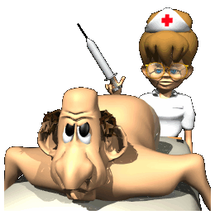
Contraindicaciones absolutas no existen, pero sí debemos tomar precauciones en determinadas zonas como el ojo, el útero gestante, portadoras del DIU, en la región precordial, en las epífisis de crecimiento, en el cerebro, en implantes de silicona y cuidado con el ultrasonido continuo en implantes metálicos.

Slide 32



Slide 33

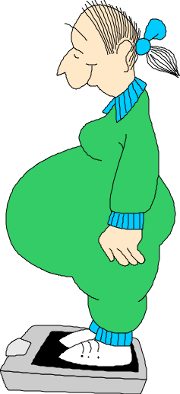

Slide 34
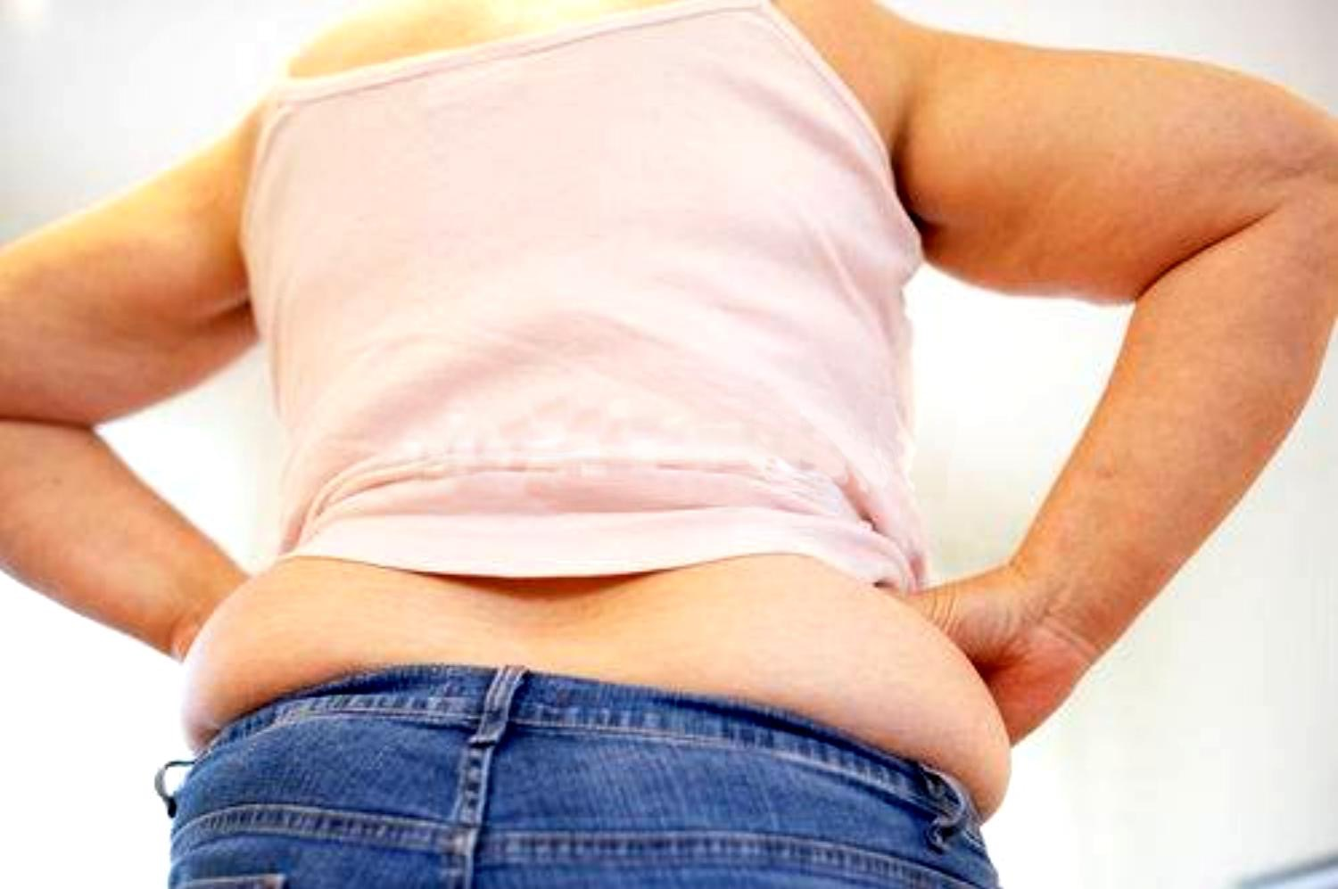

Slide 35



Slide 36


Slide 37


Slide 38


Slide 39


Slide 40


Slide 41


Slide 42
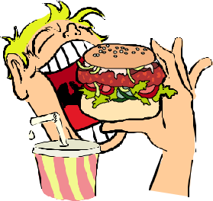
Si se abandona el tratamiento una vez obtenidos los resultados más o menos esperados, y no se sigue un tratamiento conservador y un control de los factores predisponentes poco a poco, se volverá a instaurar la patología que presentaba anteriormente. Es necesario el mantener una dieta hipocalórica durante el tratamiento

Slide 43
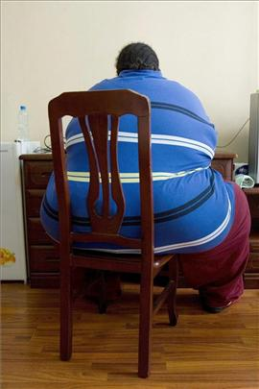
Obesidad mórbida
Este tipo de casos no son manejables por nuestro protocolo

Slide 44

En cuanto se logran los objetivos el paciente debe adoptar formas de vida saludable en cuanto a su alimentación y hábitos de ejercicio.

Slide 45

La Hidrolipoclasia no hace milagros, debe serse cauto con su aplicación y en cuanto a las espectativas del paciente.

Slide 46
PRECIOS DE LA lipoescultura POR PARTES DEL CUERPO en el DF Los precios de la lipoescultura difieren en gran medida según la parte del cuerpo que se desea tratar. A pesar de que hay diversos factores que pueden influir en los costos de la lipoescultura, a continuación se detallan los precios promedio previstos para cada parte del cuerpo, en gabinetes serios: • Precio lipoescultura Parte superior e inferior del abdomen: USD 3,000 - $7,500 • Precio lipoescultura de brazos: USD 1,500 - $5,000 • Precio lipoescultura de espalda: USD 1,500 - $4,000 • Precio lipoescultura de senos: USD 3,000 - $7,500 • Precio lipoescultura de glúteos: USD 1,500 - $4,500 • Precio lipoescultura de mentón, pómulos, papada, cuello: USD 2,000 - $4,500 • Precio lipoescultura de flancos: USD 2,000 - $5,000 • Precio lipoescultura de parte anterior de los muslos y rodillas: USD 2,000 - $5,000 • Precio lipoescultura de parte interior de los muslos y rodillas: USD 2,000 - $5,000 • Precio lipoescultura de caderas/cintura: USD 1,600 - $5,000 • Precio lipoescultura de parte posterior de los muslos: USD 1,600 - $5,000

Slide 47
DermObes
El principio activo:
Mezcla ideal de adipocitoliticos (desoxicolato de sodio), lipolíticos (fosfatidil colina y L carnitina) y cofactores (oligoelementos)
Utilidad terapéutica: permiten y facilitan la remoción y destrucción de la grasa acumulada en diferentes zonas del cuerpo.
Recomendación de uso: tratamiento de adiposidades de pared abdominal y miembros inferiores.
Impacto Estético: Disminución del volumen graso corporal, del panículo adiposo y del tamaño de los nódulos grasos de la celulitis. Aumento de la capacidad para hacer ejercicio y trabajo físico, mejor
rendimiento deportivo. Disminución
del riesgo cardiovascular.

Slide 48
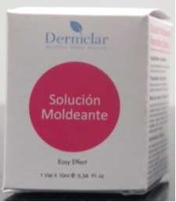

El principio activo: Fosfatidilcolina poliinsaturada. La utilidad terapéutica: Lipolitico, adipocito litico y citoprotector. Nuestra recomendación de uso: Tratamiento de adiposidades y adelgazamiento (anti obesidad)
SOLUCION MOLDEANTE
IMPACTO ESTETICO
Reducción del volumen corporal mejoría
de la armonía de la figura corporal.
Reducción de los niveles de triglicéridos
y colesterol en suero.
Disminución del riesgo cardiovascular
y de cáncer de mama próstata y colon.
Disminución de la infiltración grasa hepática

Slide 49

Bien niñas, ahora a trabajar duro………………

Slide 50

*
Con fé lo imposible soñar, al mal combatir sin temor, vivir con los brazos abiertos, creer en un mundo mejor………..

